Slide 1
Информационный менеджмент Электронные документы и электронная цифровая подпись
Лекция 4

Slide 2
Понятие «электронный документ» определено законом Республики Беларусь от 28 декабря 2009 г. «Об электронном документе и электронной цифровой подписи».
Электронный документ – документ в электронном виде с реквизитами, позволяющими установить его целостность и подлинность.

Slide 3
■ Копия электронного документа – форма внешнего представления электронного документа на бумажном носителе, удостоверенная в порядке, установленном Законом или другими актами законодательства.
■ Подлинность электронного документа – свойство электронного документа, определяющее, что электронный документ подписан действительной электронной цифровой подписью (электронными цифровыми подписями)
■ Подлинный электронный документ – электронный документ, целостность и подлинность которого подтверждаются с применением сертифицированного средства электронной цифровой подписи, использующего при проверке электронной цифровой подписи открытые ключи лица (лиц), подписавшего (подписавших) электронный документ.
■ Целостность электронного документа – свойство электронного документа, определяющее, что в электронный документ не были внесены изменения и (или) дополнения.

Slide 4
Электронный документ должен соответствовать следующим требованиям:
■ создаваться, обрабатываться, храниться, передаваться и приниматься с помощью программных, программно-технических и технических средств;
■ иметь структуру, установленную законом;
■ быть представляемым в форме, доступной и понятной для восприятия человеком.

Slide 5
Электронный документ состоит из двух неотъемлемых частей – общей и особенной.
Общая часть электронного документа состоит из информации, составляющей содержание документа.
Особенная часть электронного документа состоит из одной или нескольких электронных цифровых подписей, а также может содержать дополнительные данные, необходимые для проверки электронной цифровой подписи (электронных цифровых подписей) и идентификации электронного документа

Slide 6
Электронный документооборот (ЭДО) – это способ организации работы с документами, при котором основная масса документов используется в электронном виде и хранится централизованно.

Slide 7
Функции систем электронного документооборота состоят в следующем:
Хранение электронных документов в архиве.
Носители электронных документов характеризуются двумя параметрами – стоимостью хранения 1 Мбайта информации и скоростью доступа к информации.
2. Организация поиска документов.
Существуют два типа поиска:
а) атрибутивный поиск, когда каждому документу присваивается набор идентифицирующих его атрибутов. Поиск документов осуществляется путем сравнения значений этих атрибутов со значениями в документах, находящихся в архиве;
б) полнотекстовый поиск: документ отыскивается по словам, входящим в документ. Для поиска известного документа используется атрибутивный поиск, для неизвестного – полнотекстовый.

Slide 8
3. Поддержка защиты документов от несанкционированного доступа.
Каждый документ должен иметь список пользователей, имеющих право доступа к нему.
4. Маршрутизация и передача документов.
Документы различают по типам носителей информации.

Slide 9
Маршрутизация сообщений в системе электронного документооборота – это построение схемы, согласно которой они передаются с одного рабочего места на другое.
Схемы маршрутизации:
■ Свободная маршрутизация – последовательная или параллельная. При последовательной маршрутизации документ проходит от одного пользователя к другому, а при параллельной он одновременно поступает нескольким пользователям.
■ Свободная маршрутизация с контролем исполнения. Под контролем понимается: контроль доставки документа; контроль исполнения (выдача извещения, что задание выполнено); мониторинг задания (кто и что сейчас делает с заданием).
■ Маршрутизация по заранее определенным маршрутам с контролем исполнения.
■ Система электронной почты, как внутренней (Интранет), так и внешней (корпоративной или Интернет).

Slide 10
Системы управления документооборотом можно разделить на следующие группы:
корпоративные инструментальные средства управления документооборотом (Enterprise-centre);
информационные системы управления документами, ориентированные на обеспечение бизнес-процессов (системы управления потоком работ - Workflow Management);
- инструментальные средства доставки информации (порталы) (Information Management).

Slide 11
Система электронного документооборота (СЭД) – программа, которая позволяет организовать работу с электронными документами (создание, изменение, поиск), а также взаимодействие между сотрудниками (передачу документов, выдачу заданий, отправку уведомлений и т.п.).
СЭД называют также EDMS (Electronic Document Management Systems) – система управления электронными документами.

Slide 12
ECM (Enterprise Content Management) – управление корпоративными информационными ресурсами (содержанием, наполнением, контентом) - это набор технологий, инструментов и методов, используемых для сбора, управления, накопления, хранения и доставки информации (контента) всем потребителям внутри организации.
Для того чтобы стать ECM-системой, СЭД должна содержать средства сканирования документов, гарантировать сохранность документов, поддерживать правила хранения документов и т.д.

Slide 13
Электронная цифровая подпись
Электронная цифровая подпись предназначена для:
удостоверения информации, составляющей общую часть электронного документа;
подтверждения целостности и подлинности электронного документа.

Slide 14
Электронная цифровая подпись в электронном документе – последовательность символов, являющаяся реквизитом электронного документа и предназначенная для подтверждения его целостности и подлинности
(Закон Республики Беларусь «Об электронном документе и электронной цифровой подписи»)

Slide 15
Личный ключ электронной цифровой подписи (личный ключ) – последовательность символов, принадлежащая определенным организации или физическому лицу и используемая при выработке электронной цифровой подписи.
Открытый ключ – последовательность символов, соответствующая определенному личному ключу, доступная для всех заинтересованных организаций или физических лиц и применяемая при проверке электронной цифровой подписи.

Slide 16
Сертификат открытого ключа – электронный документ, изданный поставщиком услуг и содержащий информацию, подтверждающую принадлежность указанного в нем открытого ключа определенным организации или физическому лицу, и иную информацию, предусмотренную законом и иными актами.
Карточка открытого ключа проверки электронной цифровой подписи (карточка открытого ключа) – документ на бумажном носителе, содержащий значение открытого ключа проверки электронной цифровой подписи (открытый ключ), информацию, подтверждающую его принадлежность определенным организации или гражданину, в том числе индивидуальному предпринимателю (физическое лицо), а также содержащий иную информацию, предусмотренную законом и иными актами.

Slide 17
Средство электронной цифровой подписи – программное, программно-техническое или техническое средство, с помощью которого реализуются одна или несколько из следующих функций:
выработка электронной цифровой подписи,
проверка электронной цифровой подписи,
выработка личного ключа или открытого ключа.
Владельцем личного ключа являются организация или физическое лицо, осуществившие выработку личного ключа с использованием сертифицированного средства электронной цифровой подписи.

Slide 18
Карточка открытого ключа и сертификат открытого ключа должны содержать:
значение открытого ключа;
информацию, однозначно идентифицирующую организацию или физическое лицо, которые являются владельцем открытого ключа;
информацию о сроке действия открытого ключа.
В карточке открытого ключа и сертификате открытого ключа может содержаться и иная информация.

Slide 19
Основные функции Государственной системы управления открытыми ключами:
регистрация владельцев личных ключей;
издание, распространение и хранение сертификатов открытых ключей и списков отозванных сертификатов открытых ключей;
создание и сопровождение баз данных действующих и отозванных сертификатов открытых ключей;
внесение сертификатов открытых ключей в базу данных действующих сертификатов открытых ключей;

Slide 20
обеспечение доступности баз данных действующих и отозванных сертификатов открытых ключей;
отзыв сертификатов открытых ключей;
достоверное подтверждение принадлежности открытого ключа определенной организации или физическому лицу;
хранение карточек открытых ключей.

Slide 21
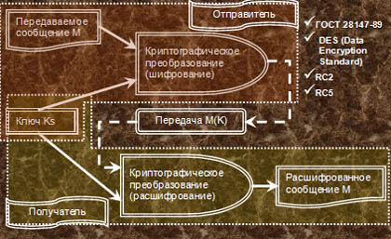
Обобщенная схема "традиционного" криптографического преобразования

Slide 22
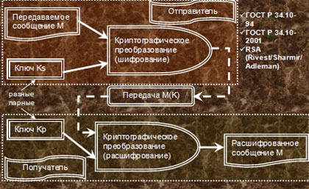
Криптографическая система с асимметричным ключом

Slide 23
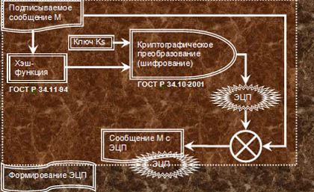
Механизм формирования электронной цифровой подписи

Slide 24
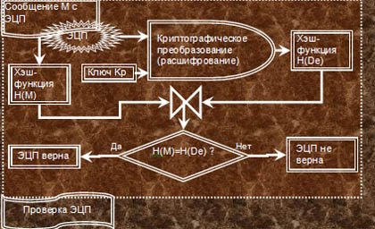
Проверка электронной цифровой подписи

Slide 25
Оперативно-аналитический центр
при Президенте Республики Беларусь
Оперативно-аналитический центр при Президенте Республики Беларусь осуществляет регулирование в сфере:
функционирования Государственной системы управления открытыми ключами проверки электронной цифровой подписи Республики Беларусь (Государственная система управления открытыми ключами);
криптографической защиты информации, не содержащей сведений, отнесенных к государственным секретам.

Slide 26
Удостоверяющий центр:
■ изготавливает сертификаты ключей подписей;
■ создает ключи электронных цифровых подписей по обращению клиентов с гарантией сохранения в тайне личного ключа электронной цифровой подписи;
■ приостанавливает и возобновляет действие сертификатов ключей подписей, а также аннулирует их;
■ ведет реестр сертификатов ключей подписей, обеспечивает его актуальность и возможность свободного доступа к нему клиентов;

Slide 27
■ проверяет уникальность открытых ключей электронных цифровых подписей в реестре сертификатов ключей подписей и архиве Удостоверяющего центра;
■ выдает сертификаты ключей подписей в форме документов на бумажных носителях и в форме электронных документов с информацией об их действии;
■ осуществляет по обращениям пользователей сертификатов ключей подписей подтверждение подлинности электронной цифровой подписи в электронном документе в отношении выданных им сертификатов ключей подписей;
■ предоставляет клиентам иные связанные с использованием электронных цифровых подписей услуги.

Slide 28
Преимущества электронного документооборота
Прозрачность бизнес-процессов
Повышение исполнительской дисциплины
Сокращение затрат времени руководителей и сотрудников
Обеспечение конфиденциальности информации
Выполнение требований стандартов ISO 9000
Легкость внедрения инноваций и обучения
Развитие корпоративной культуры
Рост конкурентных преимуществ

Slide 29
ECM -это системы, поддерживающие не менее трех из шести функций:
■ управление документами (выписка/возврат, контроль версий, безопасность, группировка документов и т.д.);
■ совместная работа над общими документами и поддержка проектных команд;
■ сканирование документов и управление образами бумажных документов;
■ управление записями для долгосрочного архивного хранения, автоматизации правил и нормативов хранения, гарантирование соответствия записей законодательству и регулирующим правилам;
■ workflow для поддержки бизнес-процессов, маршрутизации контента, назначение рабочих задач и состояний, трассировка маршрутов и контроль исполнения;
■ управление веб-контентом для автоматизации публикаций, управление динамическим контентом и взаимодействием пользователей для этих задач.

Slide 30
В соответствии с количеством реализуемых функций СЭД делятся на:
■ системы делопроизводства;
■ электронные архивы;
■ workflow-системы;
■ комплексные или ECM-системы.

Slide 31
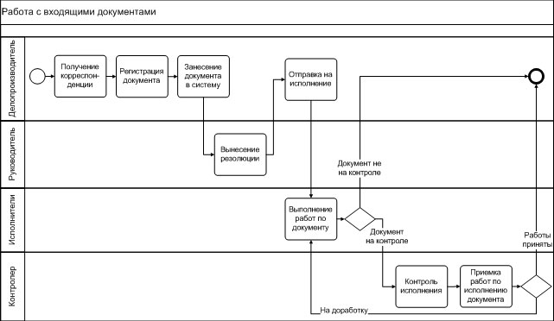
Пример бизнес-процесса в ECM-системе

Slide 32
Совместное использование ECM и ERP-систем возможно на следующих уровнях:
■ хранение образов документов в ECM, учет которых ведется в ERP;
■ хранение отчетов ERP в ECM, в т.ч. подписанных ЭЦП;
■ согласование документов и записей справочников ERP с помощью ECM-системы.

Slide 33
Внедрение ECM-системы обычно состоит из следующих этапов:
■ организация проекта, выделение персонала (руководитель проекта и рабочая группа);
■ исследование предприятия и проектирование решений по использованию ECM-системы;
■ настройка и адаптация ECM-системы;
■ обучение персонала;
■ опытная эксплуатация.

